Slide 1
ВОДА

Slide 2
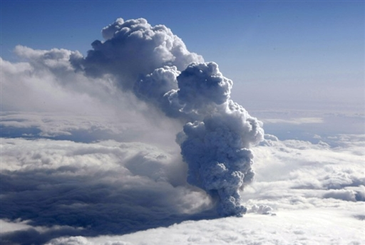
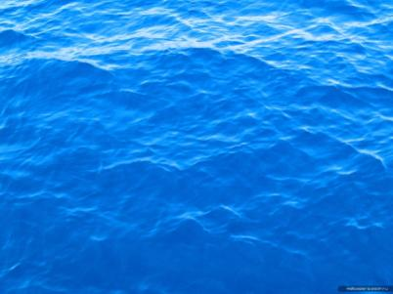
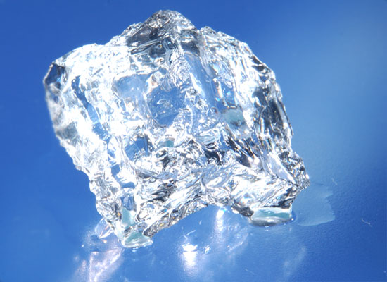
Відомо, що вода на планеті може знаходитися в трьох різних станах:
- твердому;
- рідкому;
- газоподібному.

Slide 3
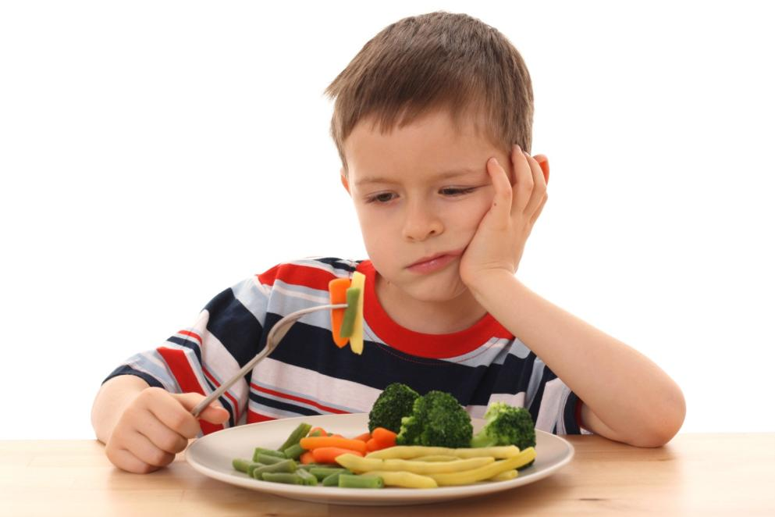
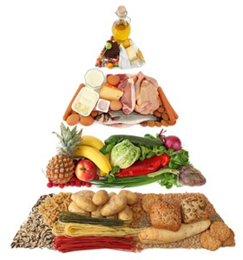
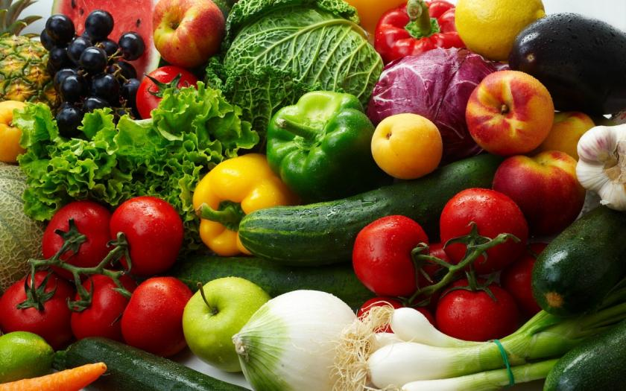
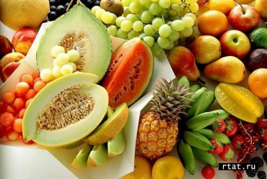
Вода присутня у всіх продуктах:
молочних;
м’ясних;
овочевих;
фруктах.

Slide 4
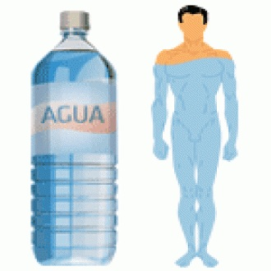
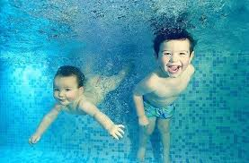
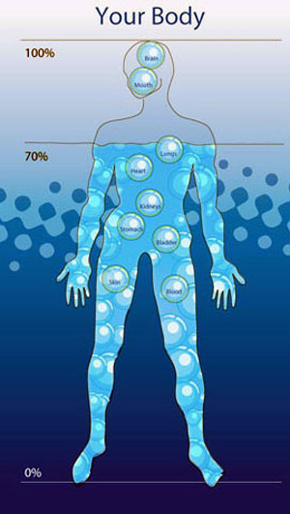
Організм регулює кількість
води в кожній системі, органі, клітині.
Потреба дорослої людини у воді становить 40 мл/кг маси тіла на добу, немовляти – 150-150 мл/кг.

Slide 5
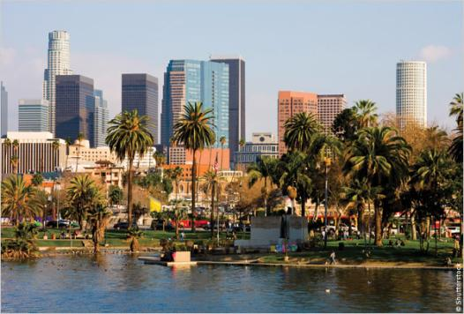
Ми ніколи не будемо мати більше води, ніж маємо зараз.
Щодня з поверхні Землі випаровується близько трильйона тонн води.

Slide 6
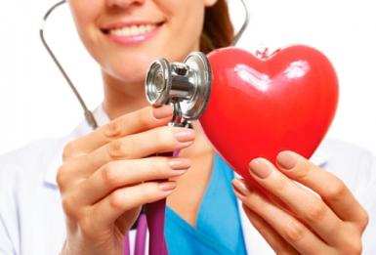
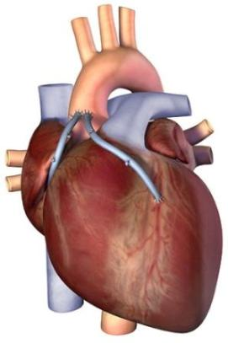
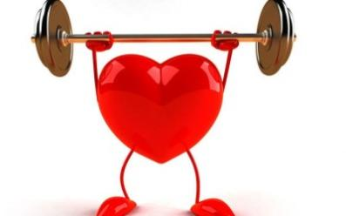
Вода для здорового серця
Вода допомагає знизити ймовірність серцевого нападу. Під час досліджень вчені з'ясували, що ті люди, які п'ють близько шести склянок води в день, менше схильні до ризику серцевого нападу на відміну від тих, хто випиває всього дві склянки.

Slide 7
Вода як дієта
За допомогою води можна боротися із зайвою вагою. Вживаючи з напоїв тільки воду, можна різко знизити загальну калорійність раціону. По-перше, тому, що людина припиняє пити калорійні солодкі газовані води і соки; по-друге, тому, що після того, як ми п’ємо воду, нам менше хочеться солодощів, як у випадку з чаєм або кавою.

Slide 8
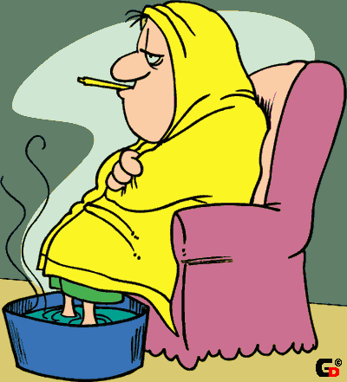
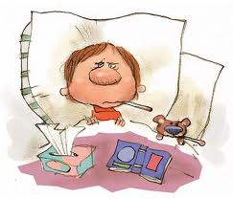
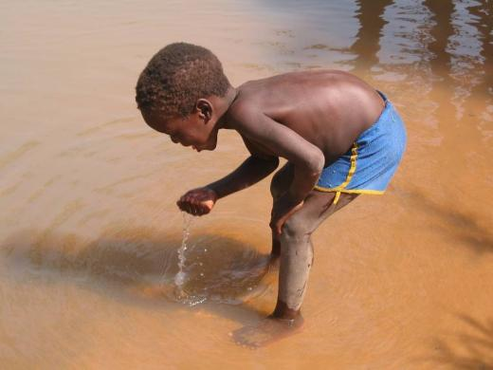
Вода - переносник хвороб
Вода не тільки дарує життя, але може і віднімати його. 85 % всіх захворювань у світі передається через воду. Щорічно 25 млн чоловік помирає від цих захворювань.

Slide 9
35 тонн води за життя
Без води людина може прожити дуже недовго. Потреба у воді стоїть на другому місці після кисню. Без їжі людина може прожити близько шести тижнів, а без води - п'ять-сім діб. За все життя людина випиває близько 35 т води.

Slide 10
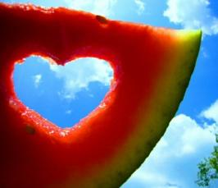
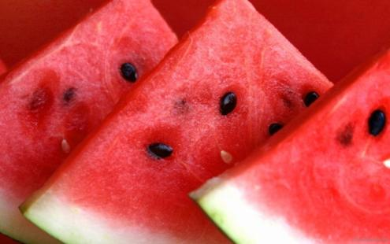
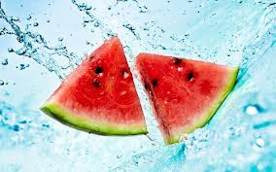
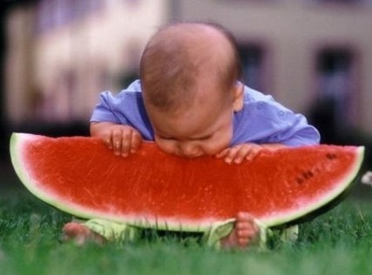
Кавун на 93% складається з води.

Slide 11
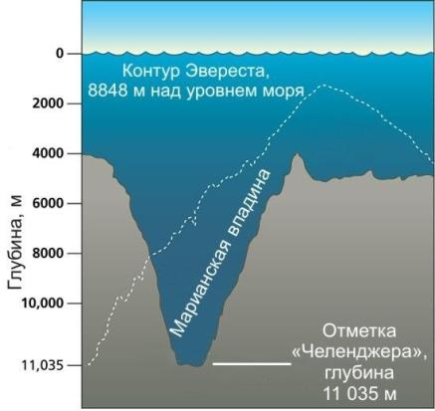
У найглибшій точці світового океану (Маріанський жолоб, 11034 м.) кинутій у воду залізній кульці потрібно більше години, щоб досягти океанського дна.
Недалеко від села Кергалан в Азербайджані є горюча вода. Від сірника вода спалахує блакитним полум’ям через наявність у її складі метану.

Slide 12
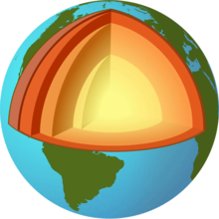
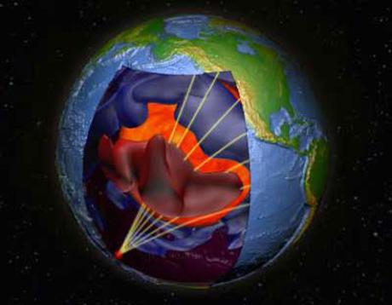
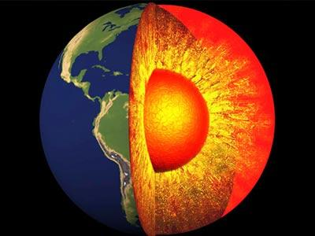
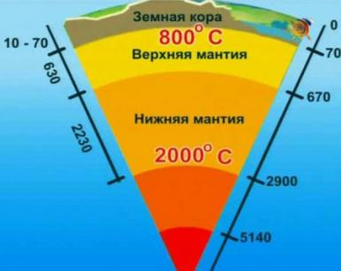
У складі мантії Землі води міститься в 10-12 разів більше, ніж у Світовому океані.

Slide 13
Як стверджують фахівці, досить випити дві склянки чистої ​води щоб подолати депресію і втому.

Slide 14
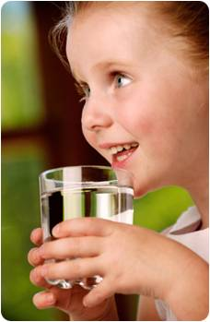
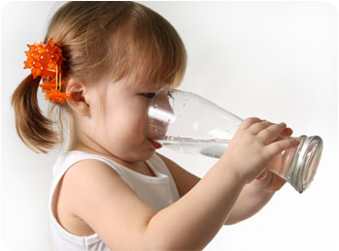
Тіло людини складається на 65% із води. Циркуляція води в організмі так само важлива для існування, як і циркуляція води в природі.
Підраховано, що за життя людина випиває близько 25 тонн води.

Slide 15
Морська вода замерзає при температурі -1,9 градуса Цельсія.

Slide 16
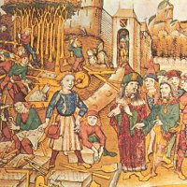
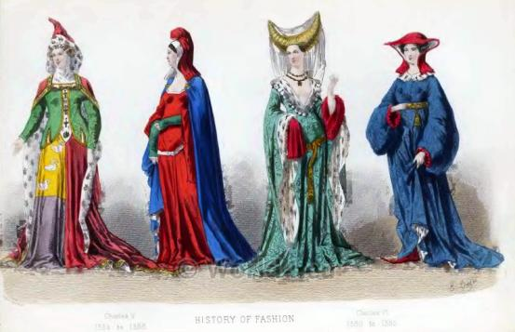
У середньовічному Парижі (ХІІ століття) вміст нічних горщиків і помиї виливалися на вулицю безпосередньо через вікна. Щоб не облити перехожих нечистотами, потрібно було тричі крикнути «обережно, вода!» («gare l’eau!»).

Slide 17
Забруднені підземні води очищаються протягом декількох тисячоліть.

Slide 18
Середньостатистична людина, користуючись водопровідною водою, за своє життя пропускає через організм від 80 кг до 100 кг хімічного бруду. І саме тому так важливо бути впевненим в якості води, яку ви вживаєте.

Slide 19
1 літр нафтопродукту, який потрапляє у ґрунт чи воду, робить непридатним для споживання 1 млн літрів води.

Slide 20
Вживання кофеїну
й алкоголю призводить
до обезводнення.
На кожну випиту чашку
кави або порцію алкоголю
треба додатково
випити
Склянку
води!!!

Slide 21
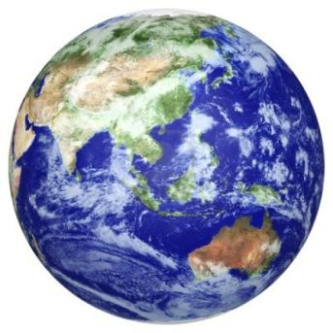
За добу з поверхні Світового океану випаровується стільки води, скільки її міститься у руслах усіх рік земної кулі.

Slide 22
Найчистіша вода у Фінляндії
За даними ЮНЕСКО, найчистіша вода знаходиться у Фінляндії. Усього в дослідженні свіжої природної води брало участь 122 країни. При цьому 1 млрд людей у всьому світі взагалі не має доступу до безпечної води.

Slide 23
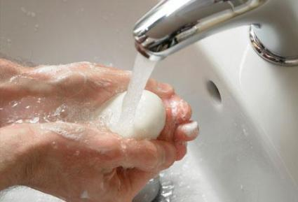
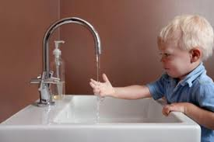
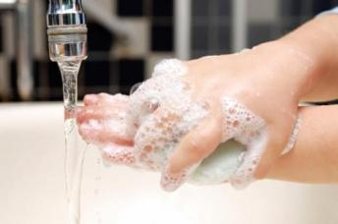
Під час намилювання рук з крана намарно витікає від 15 до 20 л води. Для зменшення подібного марнотратства необхідно частіше закручувати кран, що дозволить заощаджувати до 70% води.

Slide 24
У струмені фонтану на
іспанському острові
Менорка прихована
труба, по якій
піднімається вода.
Так створюється ілюзія,
що кран просто висить
у повітрі. Схожі конструкції
є в Бельгії, США і Канаді.

Slide 25
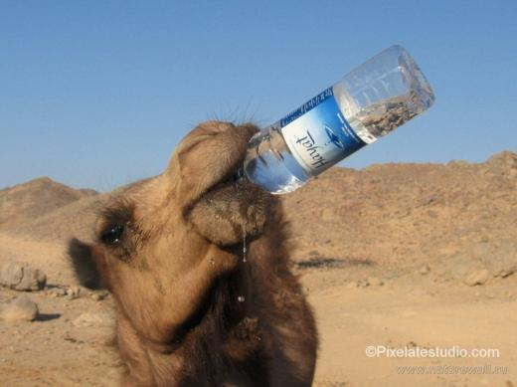
Верблюд вагою 250-300 кг може випити у спеку за один раз 100 літрів води.

Slide 26
Найбільше прісної води - в льодовиках
Вода відбиває 5% сонячних променів, у той час як сніг – близько 85%. Під лід океану проникає тільки 2% сонячного світла.

Slide 27
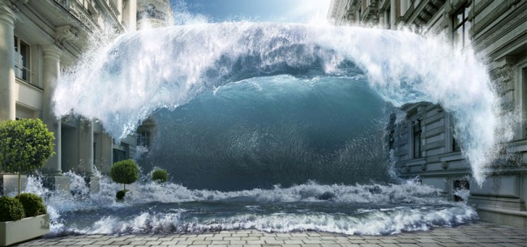
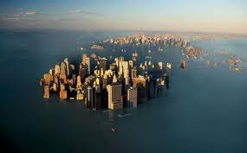
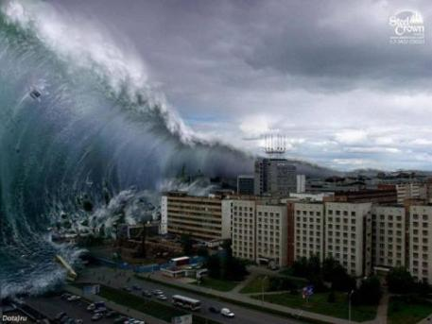
Якби всі льодовики раптом станули, то рівень світового океану піднявся б на 64 метра і близько 1/8 поверхні суші було б затоплено водою.

Slide 28
Презентацію виконала учениця 9 класу:Грицишин Софія.

